Slide 1
26강 JAVA Collections - I
- 컬렉션이란?
- JAVA도 결국 효과적인 데이터를 처리하기 위한 수단
- List계열 컬렉션 클래스 살펴보기
Lecturer Kim Myoung-Ho
Nickname 블스
blogstudy@naver.com

Slide 2
26-1. 컬렉션(Collections)이란?
컬렉션이란, 우리말로 쉽게 말해서 자료구조 입니다. 더 쉽게 말하면 배열 입니다.
우리가 배웠던 배열이 아주 훌륭한 자료구조 입니다. 하지만 더욱 훌륭한 자료구조형을 JAVA에서는 많이 준비했습니다. 그리고 우리는 어려운 자료구조형의 내부를 공부할 필요 없이 그냥 사용만 하면 됩니다. JAVA는 고수준 언어 이니까요^^
26-2. JAVA도 결국 효과적인 데이터를 처리하기 위한 수단
JAVA도 다른 언어와 마찬가지로 결국에는 데이터를 효과적으로 관리하기 위한 언어 입니다.
책상을 정리하고, 창고를 정리하고, 책장을 정리하고 등등…. 모두 나중에 우리가 찾고자 하는 물건을 쉽게 찾기 위해서 정리를 합니다.
JAVA언어도 마찬가지 입니다. 무수히 많은 데이터를 어떤 형식으로 잘 정리하느냐에 따라 추후 데이터를 찾아서 사용 할 때 업무의 효율성이 높아 질 수 있습니다. 그래서 JAVA에서는 다양한 자료구조형를 제공 하고 있습니다. 다양한 자료구조형이 제공되는 이유는 데이터의 성질에 따라서 데이터를 관리(정리)해야 하는 방식이 다르기 때문입니다.
여기서 한가지 중요한 것은 자료구조형안에서는 객체의 레퍼런스만을 관리 합니다.
객체
객체
객체
객체
주소값
주소값
주소값
주소값
주소값
……
자료구조

Slide 3
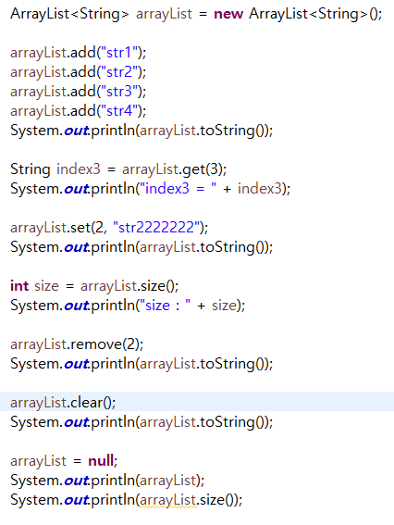
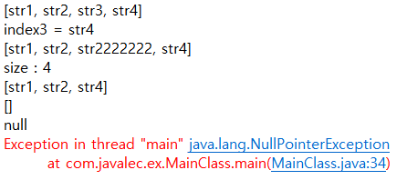
26-3. List계열 컬렉션 클래스 살펴보기
자료구조 중 아마도 가장 많이 사용하고 쉽게 사용할 수 있는 자료구조형이 List계열이 아닐까 합니다.
List는 배열과 비슷하지만, 배열의 단점을 보완 하였습니다. List는 처음 만들 때 크기를 고정하지 않아도 됩니다.
ArrayList
ArrayList는 배열과 매우 비슷합니다. 인덱스가 존재하며, 데이터는 중복되어도 상관 없습니다. 인덱스가 가장 중요 합니다.

Slide 4
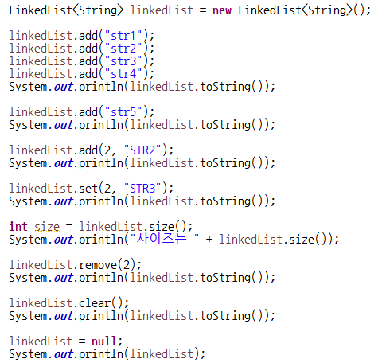
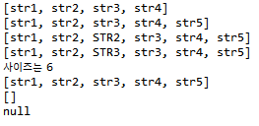
26-3. List계열 컬렉션 클래스 살펴보기
LinkedList
ArrayList와 거의 비슷합니다.
Vector
ArrayList와 비슷하지만 속도가 떨어 집니다. 하지만, ArrayList보다 멀티스레드 환경에서는 안전하여, 여전히 많이 쓰이고 있습니다.

